Slide 1
Kvaliteta eTwinningovih projekata
Godišnja konferencija eTwinninga 2025.
Zagreb, 11. studenoga 2025.

Slide 2
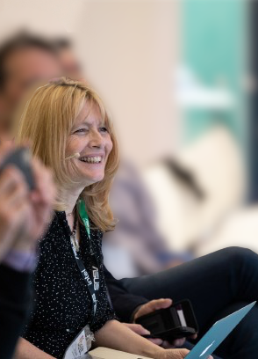


Arjana Blažić
www.linkedin.com/in/arjanablazic
@abfromz

Slide 3

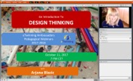
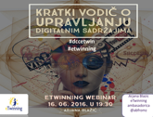



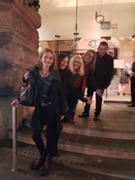
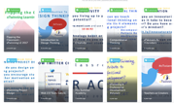

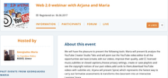

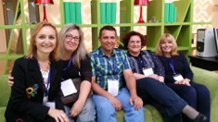
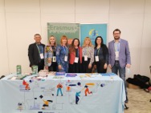
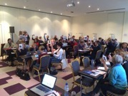
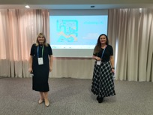
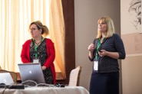
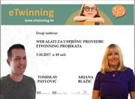
Moj eTwinning put u slikama
2010.
2014.
2024.

Slide 4
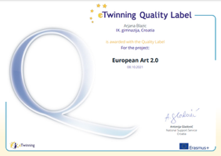
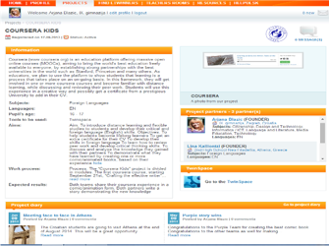
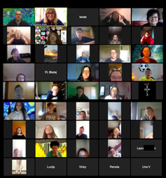
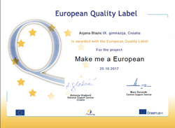
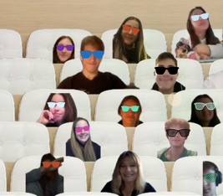
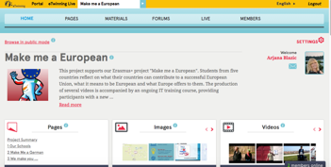
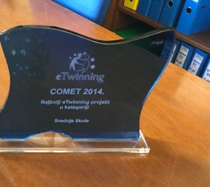
Moji eTwinning projekti

Slide 5
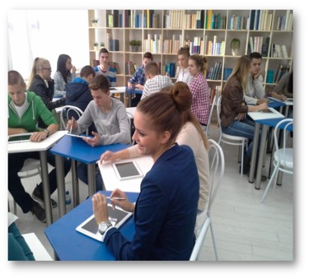

Zašto eTwinning projekti?
Metoda učenja: Projektna nastava
Sigurno okruženje
Međunarodna suradnja
Multikulturalno
autentično okruženje
Aktivna uporaba IKT-a
Dodana europska vrijednost
Aktivna uloga učenika

Slide 6
Priznanje za kvalitetan projekt
Nacionalna oznaka kvalitete
Europska oznaka kvalitete
Nacionalna nagrada COMET
Europske nagrade

Slide 7
Što je kvalitetan eTwinningov projekt?
Projekt je postigao određeni standard kvalitete u pet kriterija:
Suradnja među partnerskim školama
Uporaba
IKT-a
Pedagoški pristupi
Integracija u kurikulum
Rezultati i diseminacija
KRITERIJI ZA KVALITETU ETWINNINGOVIH PROJEKATA

Slide 8



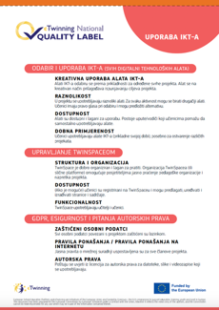
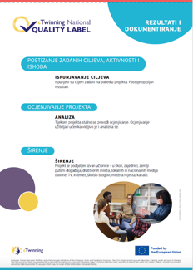
Info letak

Slide 9
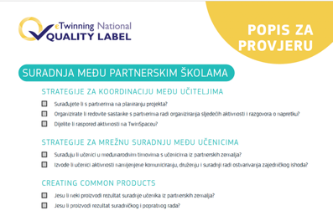
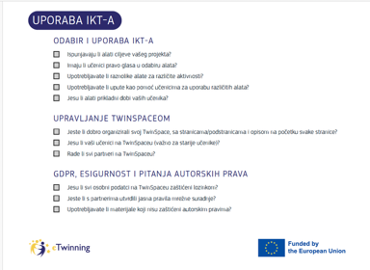
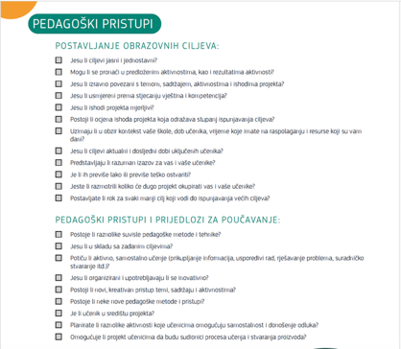
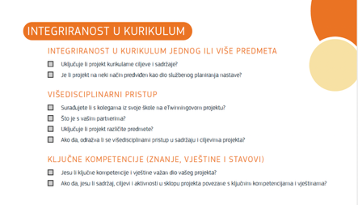
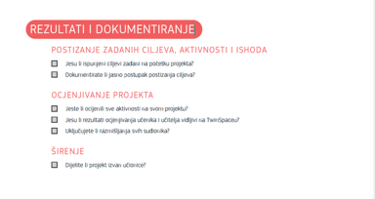
Popis za provjeru

Slide 10
Je li ovo zaista suradnja?
U projektu sudjeluje 25 učitelja iz Hrvatske i jedan iz Italije.
Partneri su iz različitih govornih područja, ali sve stranice i materijali su na hrvatskom jeziku.
Twinspace ima ukupno 54 stranice, po jednu za svakog od 54 učitelja i razreda koji sudjeluju u projektu i daju prikaz aktivnosti provedenih u svakom pojedinom razredu.
U Twinspace je uključeno 95 učitelja i 0 učenika.
Izrada zajedničke knjige, postera, čestitke, kalendara: Svaki partner uređuje svoju stranicu.

Slide 11
1. Suradnja među partnerima
a) Strategije za suradnju učitelja
  - međunarodni projekt
Međunarodna dimenzija projekta
Europska dodana vrijednost
1. b) Strategije za online suradnju učenika
  interaktivne aktivnosti učenika u međunarodnim timovima.
  rezultat rada suradnje učenika iz partnerskih škola.
c) Stvaranje zajedničkih rezultata
  razina posredovanja učenika primjerena je dobi i sposobnosti učenika.
  prikladna za poticanje suradnje među učenicima.

Slide 12
2. Upotreba IKT-a
2. a) Odabir i upotreba digitalnih alata
  - Alati primjereni dobi učenika
  - Upotreba IKT-a podržava pedagoške ciljeve projekta.
2. b) Upravljanje Twinspaceom
2. c) GDPR, autorska prava i sigurnost na internetu
U skladu su s osnovnim načelima navedenima u eTwinningovom Kodeksu ponašanja.
Slike učenika i osobni podaci, kada su objavljeni, obrađeni su u skladu s eTwinningovim Kodeksom ponašanja. Oprez pri upotrebi alata umjetne intelgencije!
Sva komunikacija među učenicima u okviru projekta odvija se jasno i transparentno unutar TwinSpacea. Korištenje osobnih komunikacijskih kanala poput WhatsAppa izbjegava se u kontekstu projektnog rada, osobito kada su uključeni maloljetni učenici.
Materijali korišteni u projektu (videozapisi, slike, glazba, tekstovi itd.) poštuju autorska prava, a svi izvori su pravilno navedeni.

Slide 13
3. Pedagoški pristupi
3. a) Ciljevi učenja
  - Postavljeni ciljevi trebaju biti primjereni dobi i sposobnostima učenika na koje se odnose.
3. b) Pedagoški pristupi i načini poučavanja
  - Ovisno o kontekstu i dobi/sposobnostima učenika, učenike bi trebalo poticati da postanu glavna pokretačka snaga projekta, da budu kreativni, odgovorni i samostalni, a ne da budu samo izvršitelji učiteljevih ideja.

Slide 14
4. Kurikularna integracija
4. a) Integracija u kurikulum jednog ili više predmeta
4. b) Interdisciplinarni pristup
4. c) Ključne komeptencije (znanje, stavovi, vještine)

Slide 15
5. Rezultati i dokumentiranje
5. a) Ostvarenost zadanih ciljeva, aktivnosti i rezultata
5. b) Evaluacija projekta
  - kopiranje rezultata ankete nije evaluacija.
5. c) Diseminacija

Slide 16
eTwinningov projektni ciklus
Uvod
Projektne aktivnosti
Evaluacija
Diseminacija
Priznanje
Aktivna uključenost učenika

Slide 17

KRAJ JEDNOG PROJEKTA
OZNAČAVA POČETAK DRUGOG PROJEKTA

Slide 18
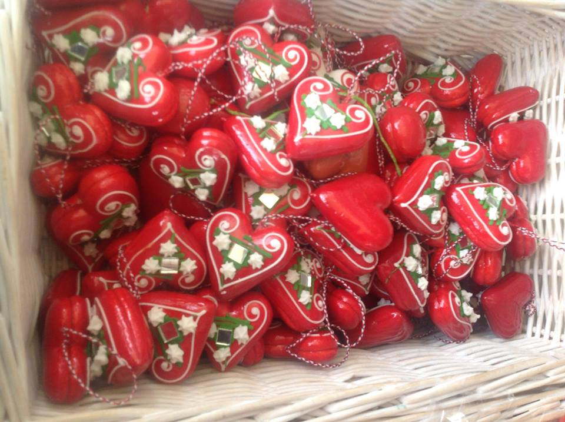
HVALA!

